Slide 1

Всероссийский конкурс
«Воспитатель года – 2021»
2021

Slide 2
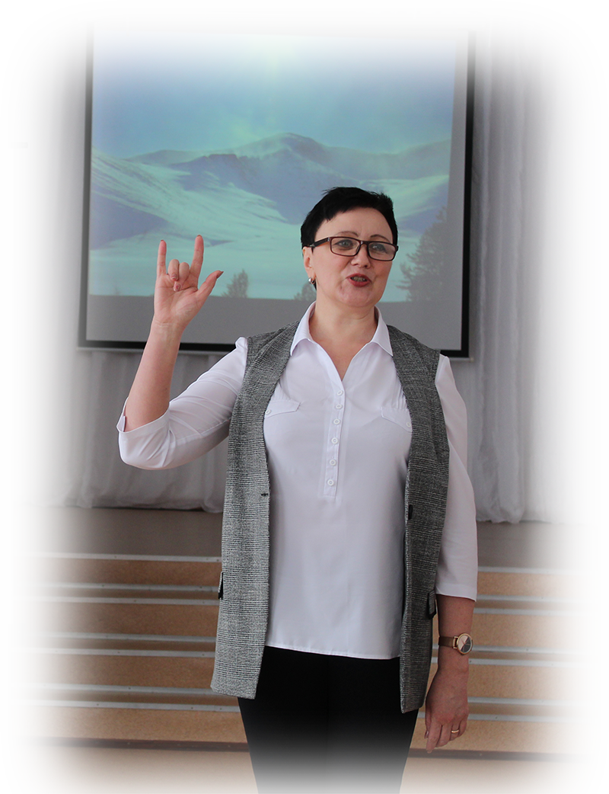

Анисимова Елена Владимировна
Молчаново 2021
Воспитатель МАОУ «Молчановская СОШ №2»

Slide 3
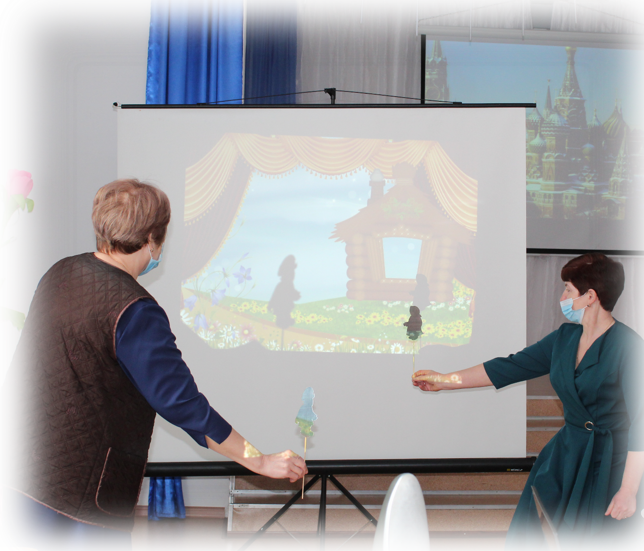
Молчаново 2021
Мастер-класс
Теневой театр

Slide 4
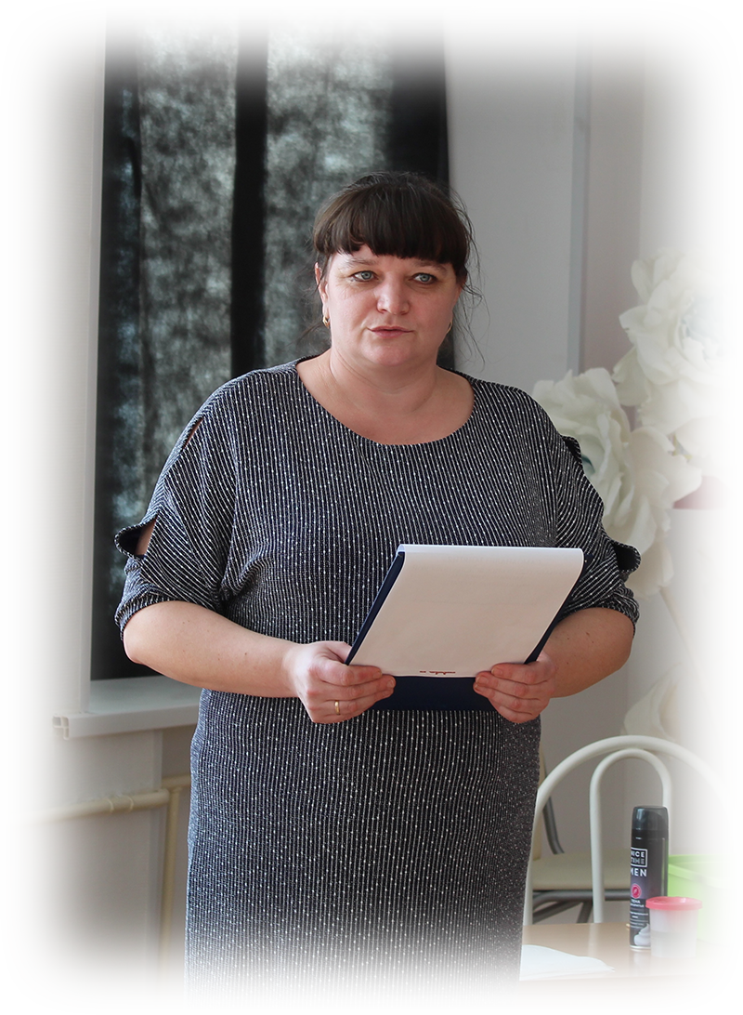
Вуцан Надежда Александровна
Молчаново 2021
Воспитатель детского сада «Светлячок»

Slide 5
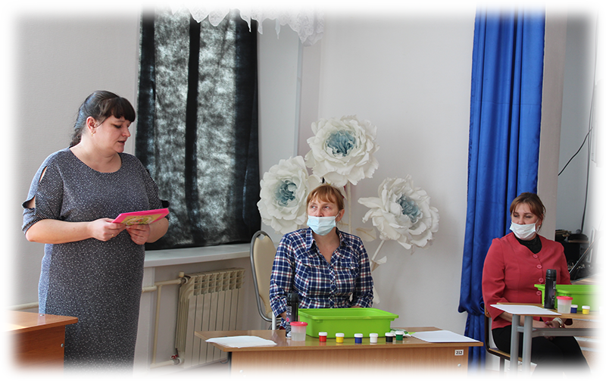
Молчаново 2021
Мастер-класс
Волшебная пена. Монотипия

Slide 6
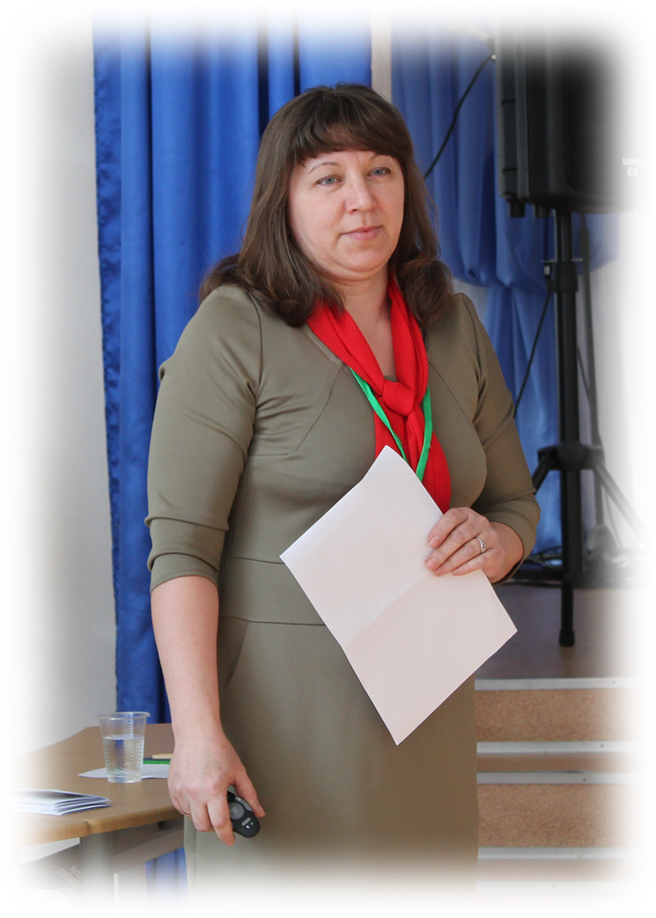
Ерофеева Олёна Юрьевна
Молчаново 2021
Воспитатель Сарафановской школы

Slide 7
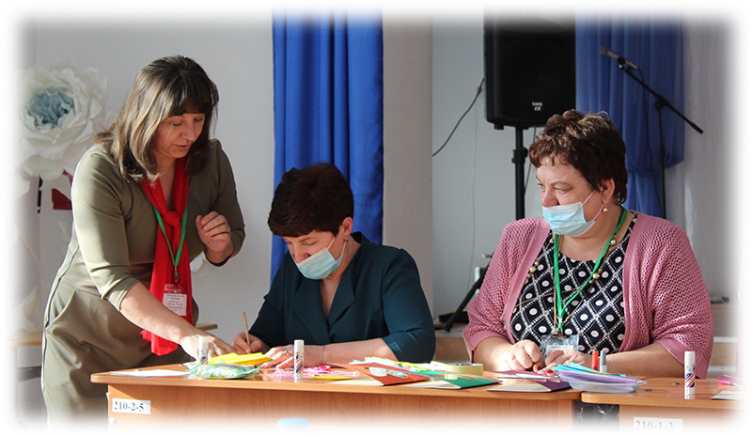
Молчаново 2021
Мастер-класс
Айрис фолдинг для детей

Slide 8
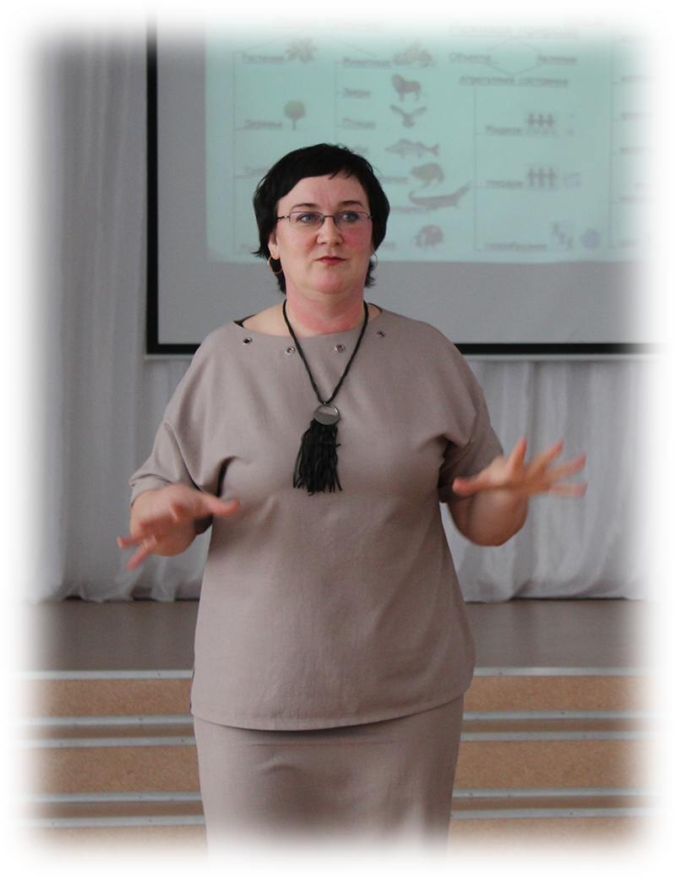
Каверзина Наталья Владимировна
Молчаново 2021
Воспитатель Молчановской СОШ № 1

Slide 9
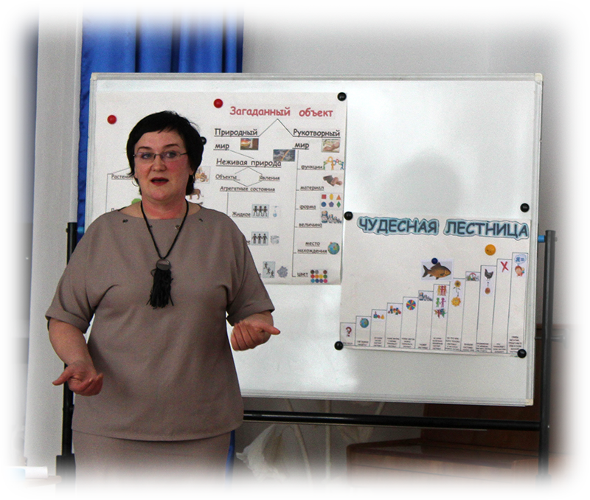
Молчаново 2021
Мастер-класс
Технология ТРИЗ-РТВ

Slide 10
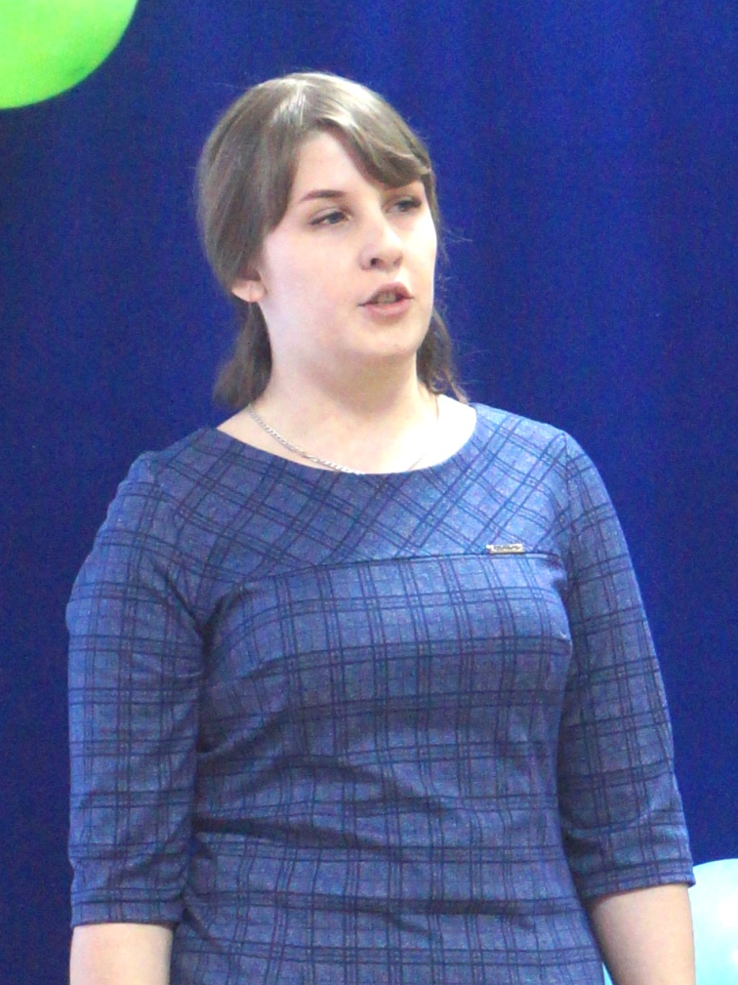
Молчаново 2021
кредо
Трудолюбие и позитивный настрой – ключики к успеху

Slide 11
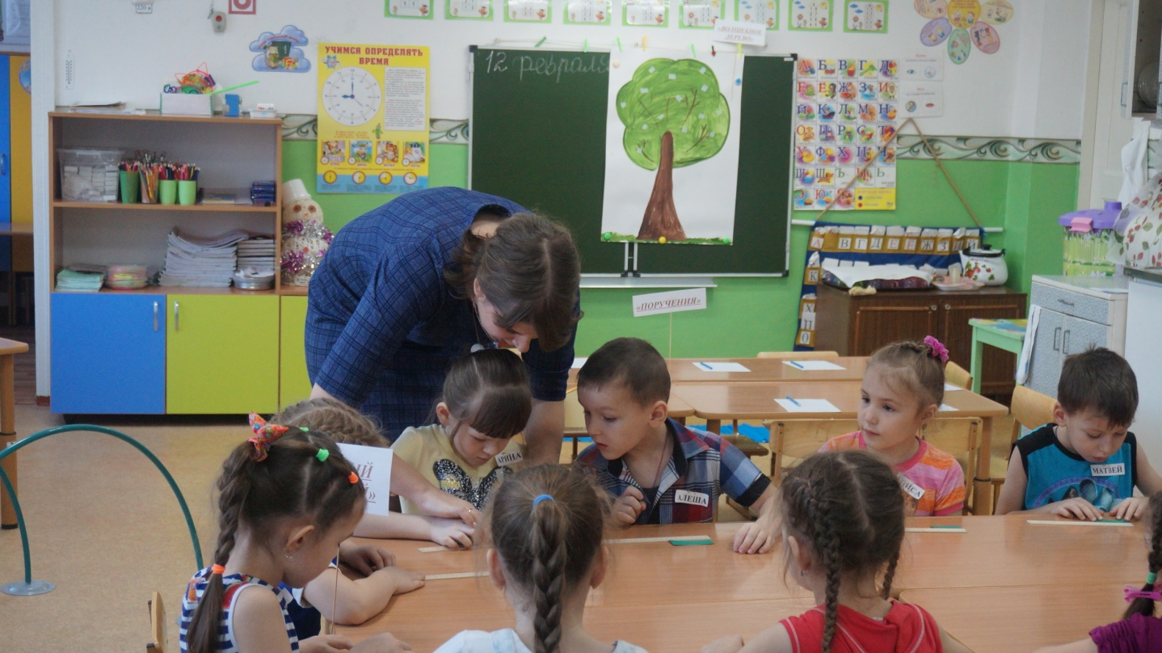
Молчаново 2019
Мои профессиональные и личностные ценности:
Принимать ребенка таким, каков он есть. Увлеченность педагогической деятельностью. Не повторяться, иметь свой «почерк». Ответственность, эмоциональный настрой и постоянная рефлексия – слагаемые педагогического успеха. Ценить жизнь и радоваться каждому дню, уважать мнение другого человека, тем более ребенка, ценить его и прислушиваться к нему.

Slide 12
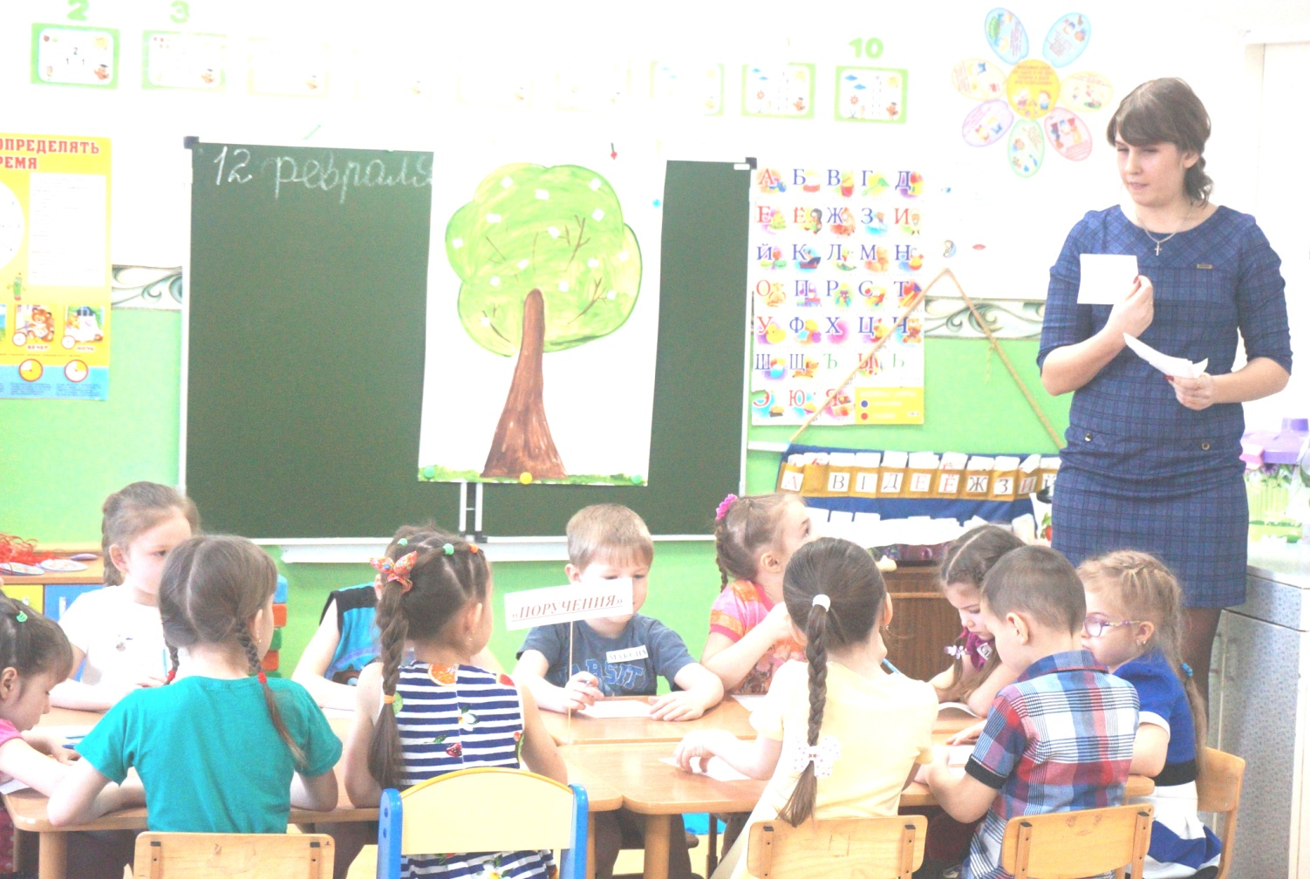
Конкурсное задание
«Педагогическое мероприятие с детьми»
Тема: «Путешествие по математическим заданиям», подготовительная группа
Молчаново 2019

Slide 13
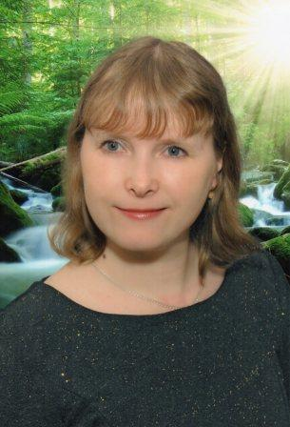
Молчаново 2019
Каташова
Любовь
Сергеевна
Воспитатель МБДОУ детский сад «Ромашка» Педагогический стаж – 17 лет

Slide 14
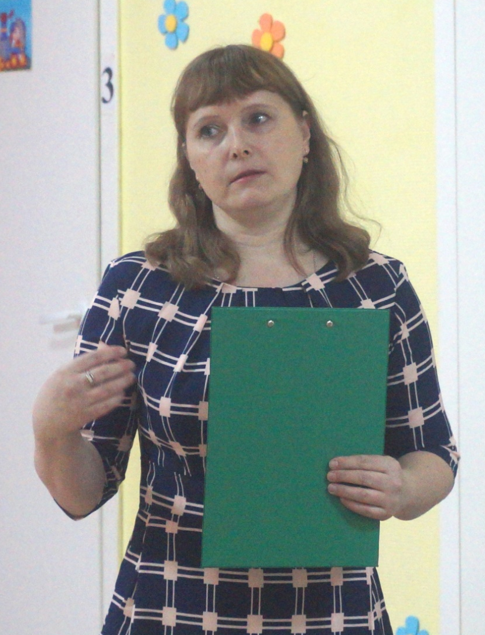
Молчаново 2019
кредо
Подобрав ключ к сердцу ребёнка – можно раскрыть его душу

Slide 15
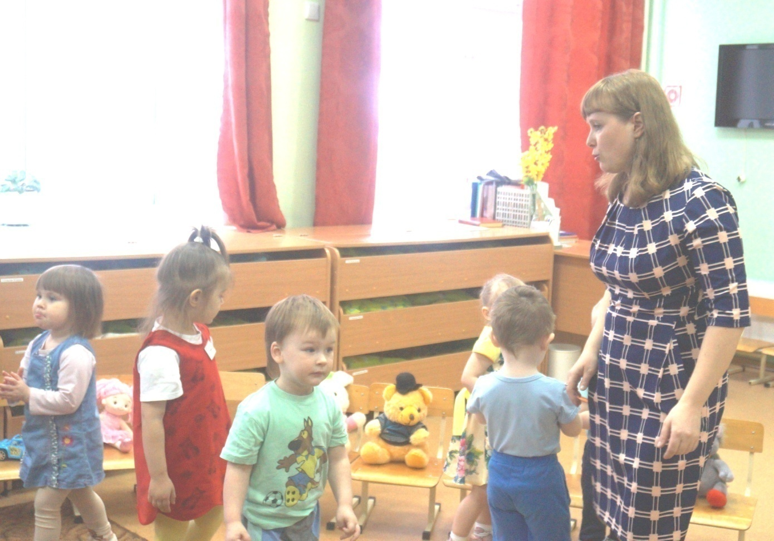
Молчаново 2019
Мои профессиональные и личностные ценности:
Сохранение и укрепление здоровья, ответственность, справедливость, стремление расти в профессиональном плане, творчество, умение строить партнерские отношения, владение ИКТ – технологиями.
Эмоциональная уравновешенность, коммуникабельность, любознательность, доброта и любовь к детям.

Slide 16
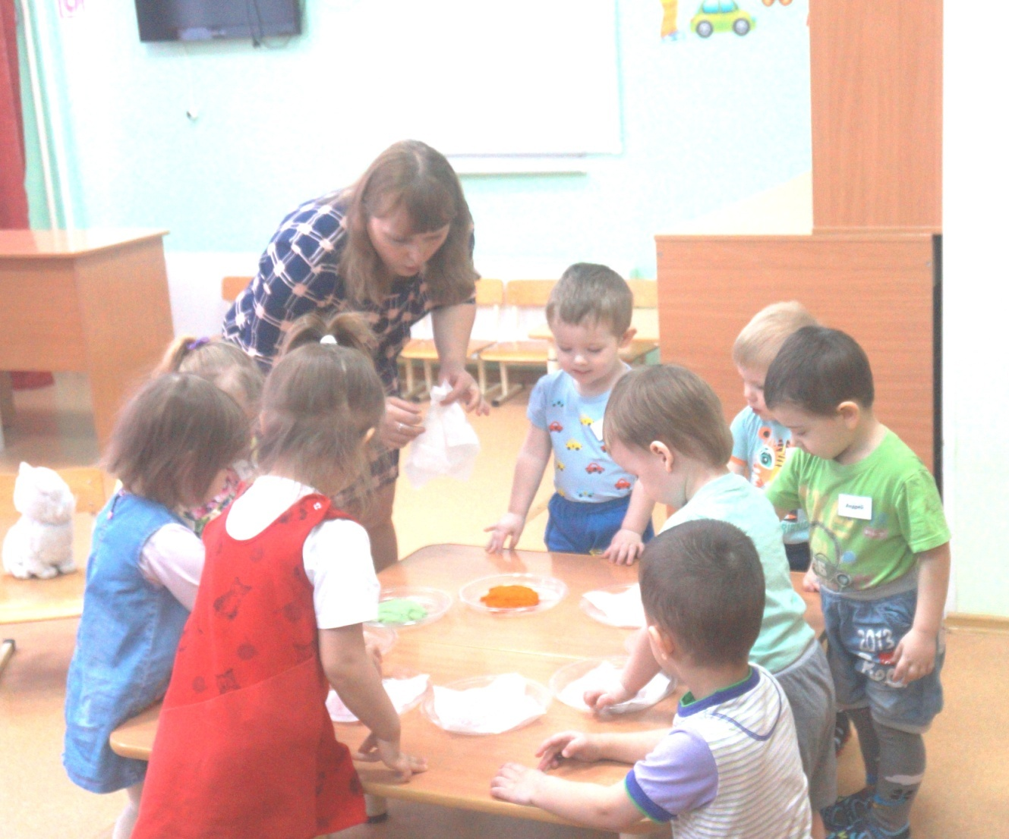
Конкурсное задание
«Педагогическое мероприятие с детьми»
Тема: «Любимые игрушки»,
вторая группа раннего возраста
Молчаново 2019

Slide 17
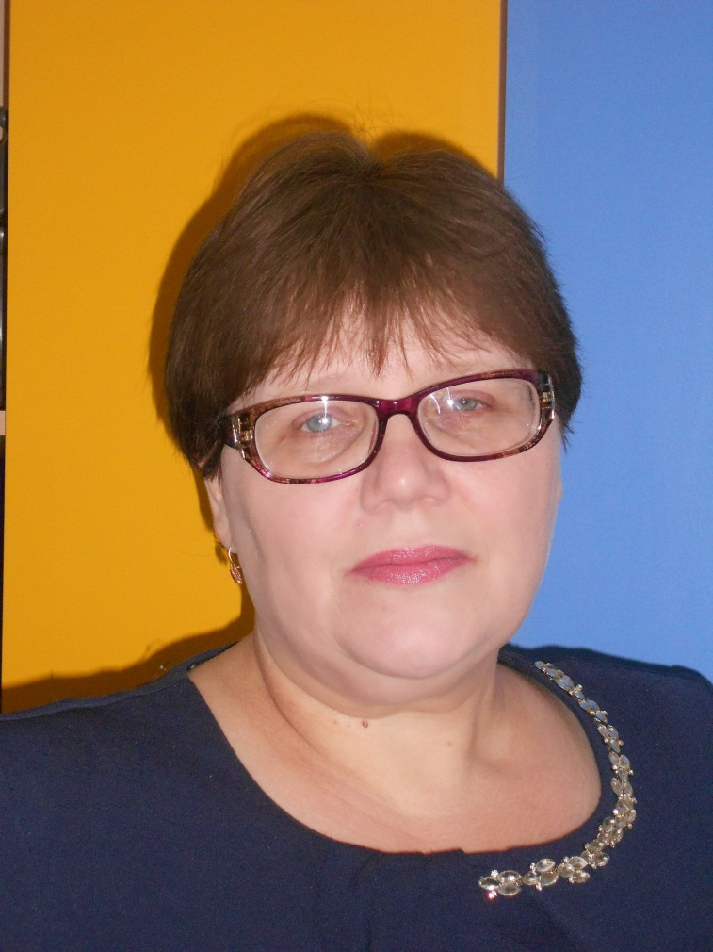
Кольмай Светлана Георгиевна
Молчаново 2019
Воспитатель МАОУ «Молчановская СОШ№1»
Педагогический стаж – 15 лет

Slide 18
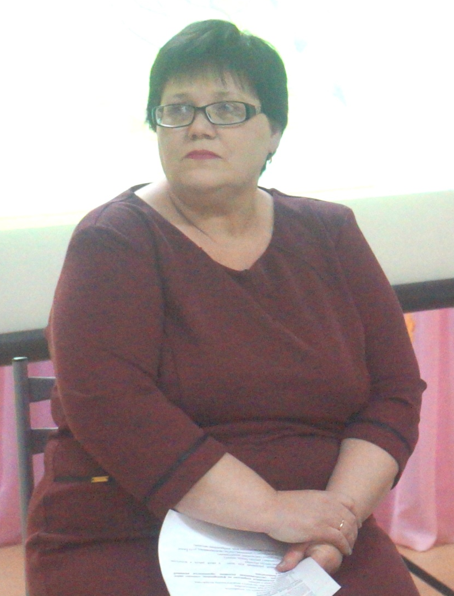
Молчаново 2019
кредо
Всё начинается с любви:
И озаренье, и работа,
Глаза цветов, глаза ребёнка -
Всё начинается с любви…

Slide 19
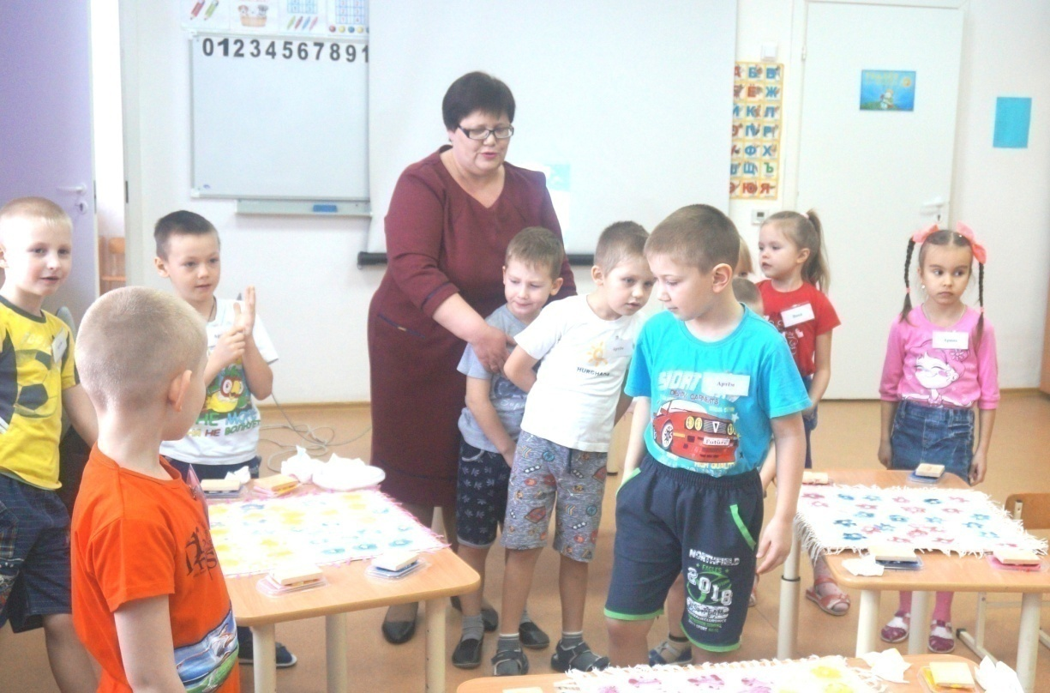
Молчаново 2019
Мои профессиональные и личностные ценности:
Согласие с самим собой и окружающим миром,
воспитатель должен очень много, ведь каждого
надо увлечь, заинтересовать, удовлетворить в ребенке
любопытство и разбудить любознательность.

Slide 20
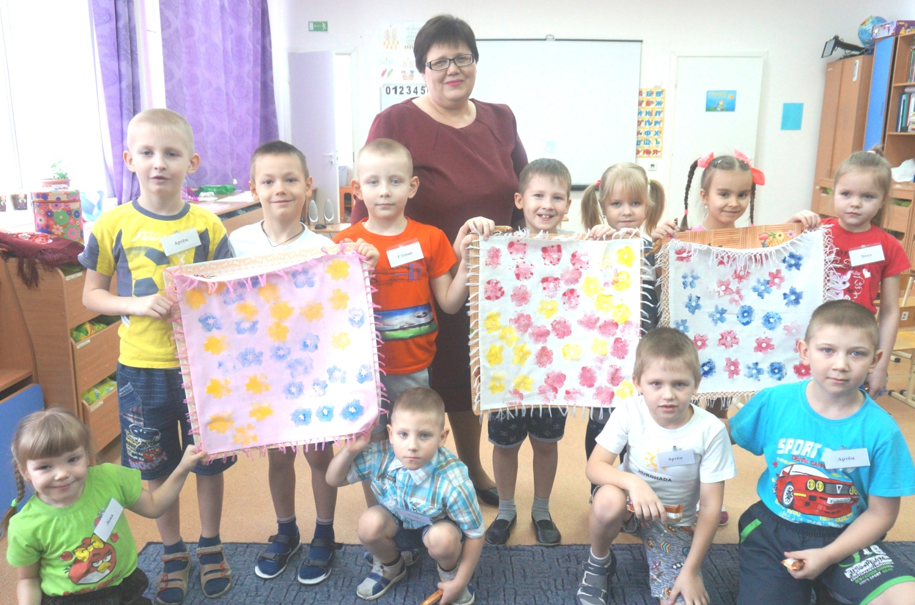
Конкурсное задание
«Педагогическое мероприятие с детьми»
Тема: «Павлопасадский платок»,
подготовительная группа
Молчаново 2019

Slide 21
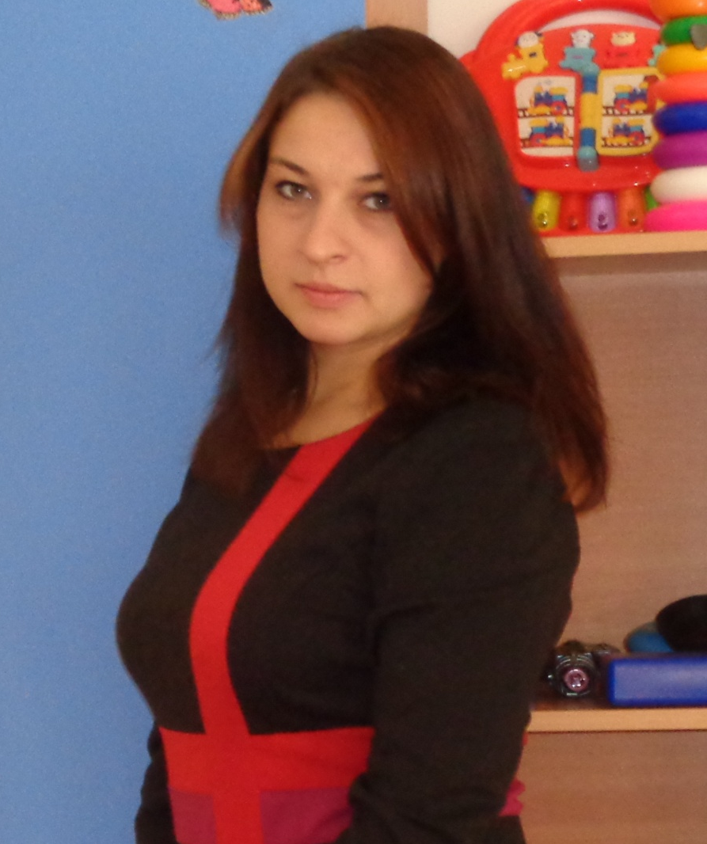
Молчаново 2019
Лихачева
Дарья
Васильевна
Воспитатель МАОУ «Сулзатская СОШ»
Педагогический стаж – 6 лет

Slide 22
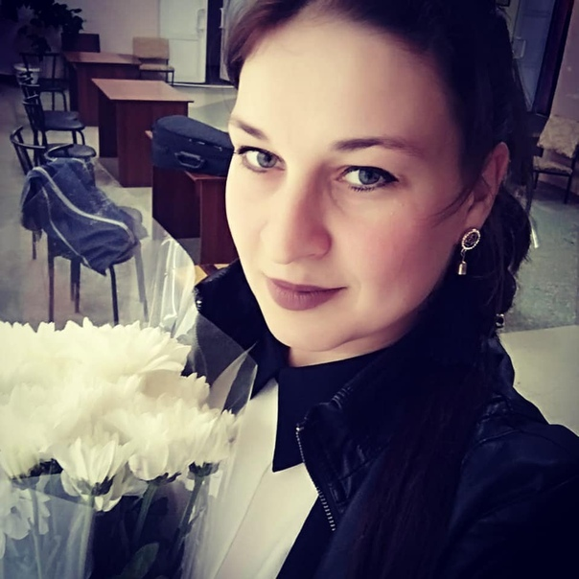
Молчаново 2019
кредо
Невозможное сегодня станет возможным завтра

Slide 23
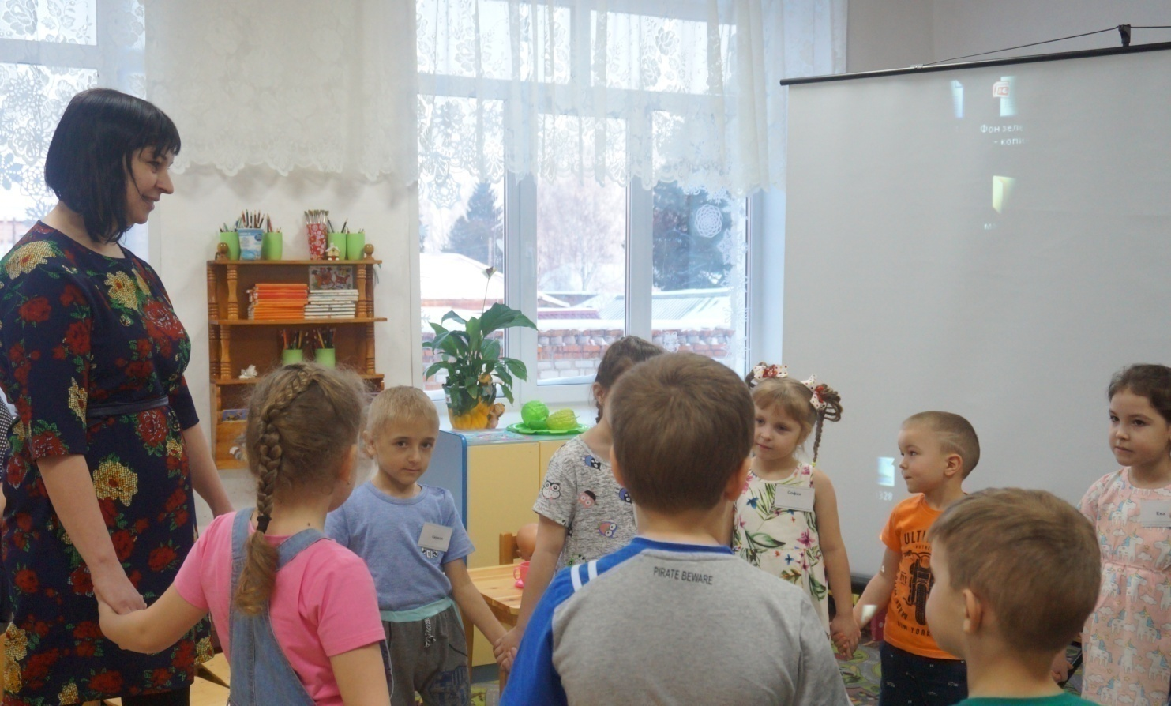
Молчаново 2019
Мои профессиональные и личностные ценности:
Любовь к работе, к детям. Умение нестандартно и творчески мыслить, образованность, мобильность, находчивость.

Slide 24
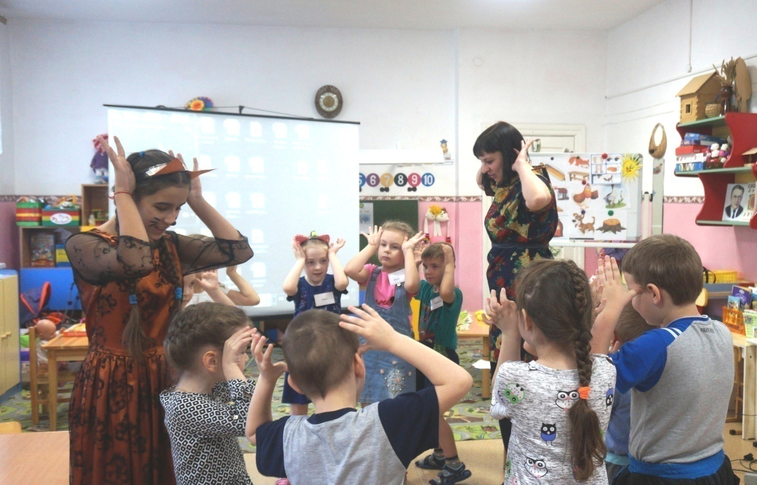
Конкурсное задание
«Педагогическое мероприятие с детьми»
Тема: Развитие речи посредством мнемотехники (обучение пересказу по мнемотаблице)
«Лисичка со скалочкой»,
старшая группа
Молчаново 2019

Slide 25
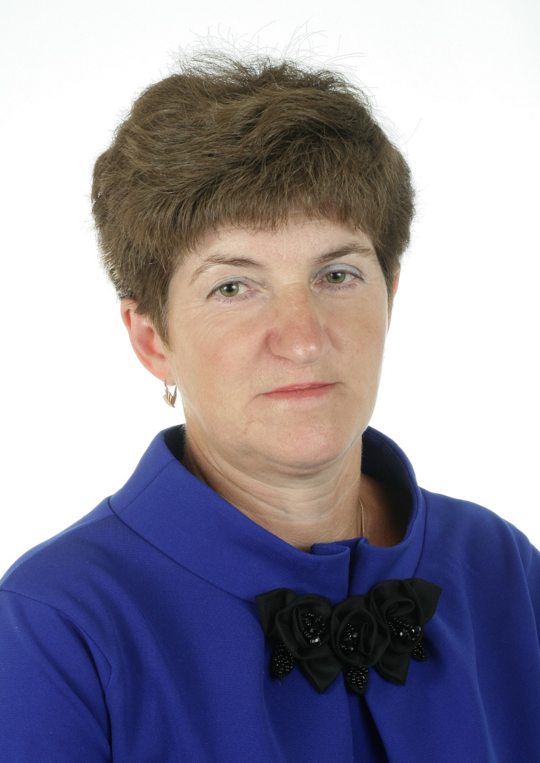
Молчаново 2019
Нестеренко Людмила Витальевна
Воспитатель МБДОУ детский сад «Малыш» Педагогический стаж – 31 год

Slide 26
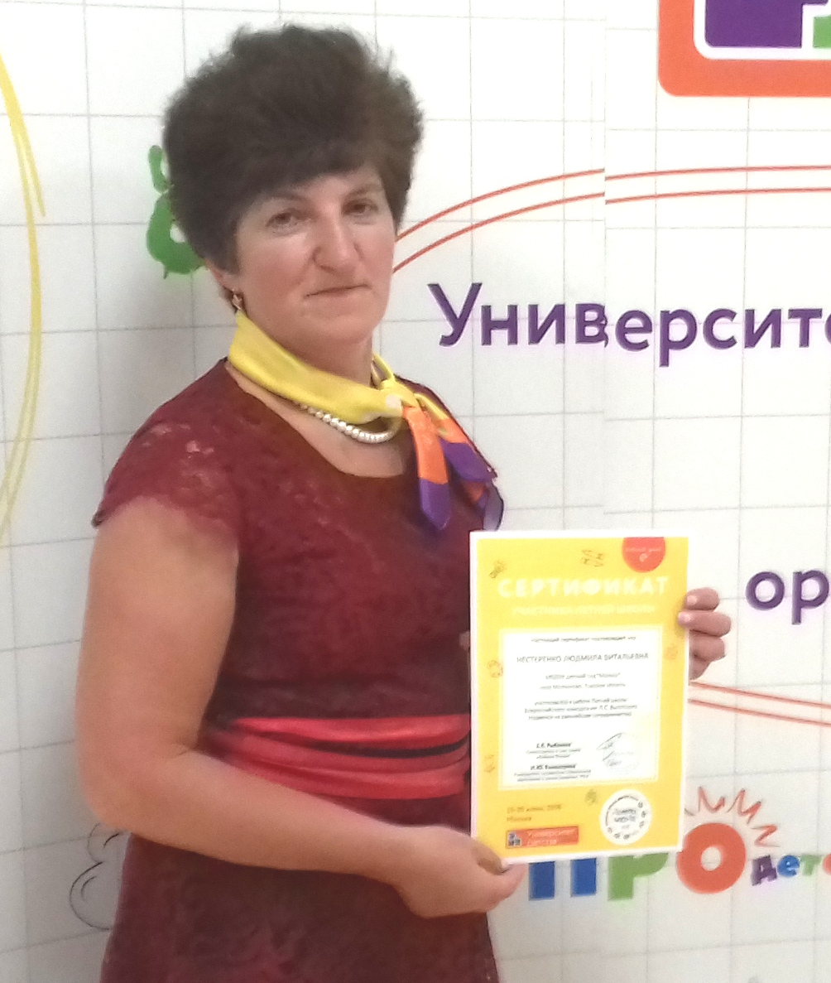
Молчаново 2019
кредо
Развиваясь – развивай

Slide 27
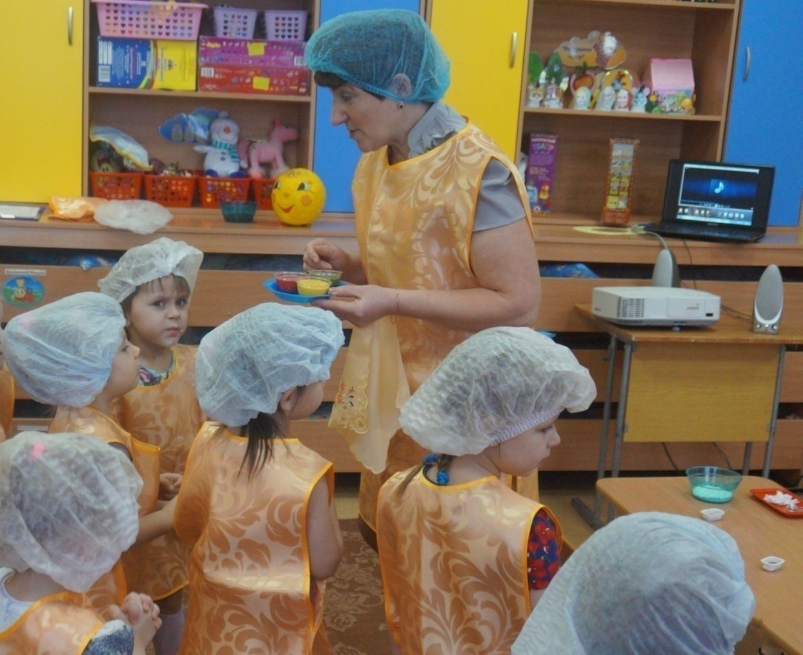
Молчаново 2019
Мои профессиональные и личностные ценности:
Социальная активность, высокий профессионализм, потребность в постоянном самообразовании; профессиональная работоспособность.

Slide 28
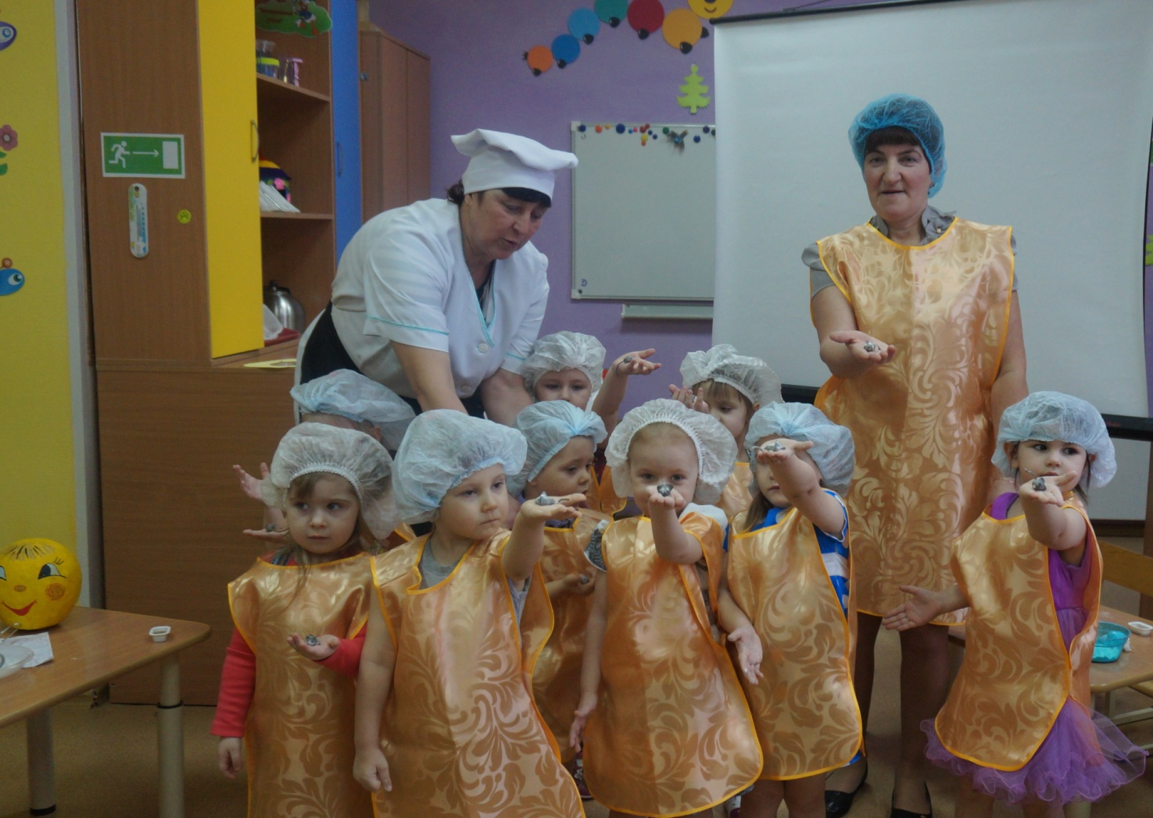
Конкурсное задание
«Педагогическое мероприятие с детьми»
Тема: Опытно-эксперементальная деятельность, «Чудесная мука»,
младшая группа
Молчаново 2019

Slide 29
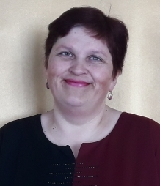
Молчаново 2019
Руссу
Мария Вениаминовна
Воспитатель
МБОУ «Могочинская СОШ»
Педагогический стаж – 13 лет

Slide 30
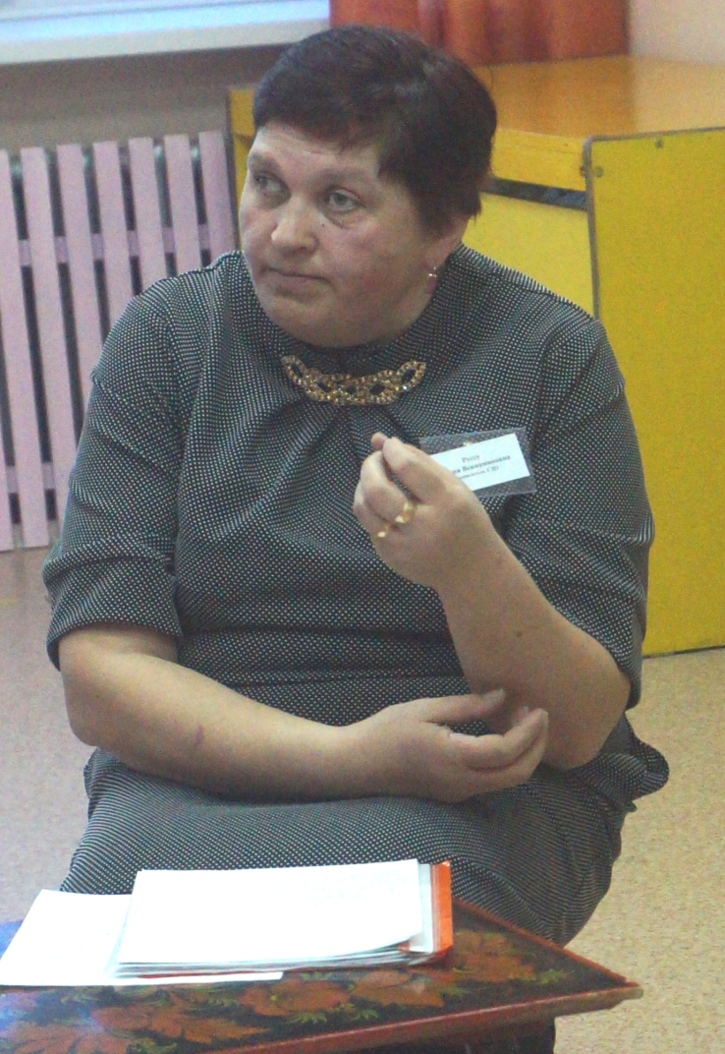
Молчаново 2019
кредо
Горжусь профессией своей за то, что детство проживаю многократно!

Slide 31
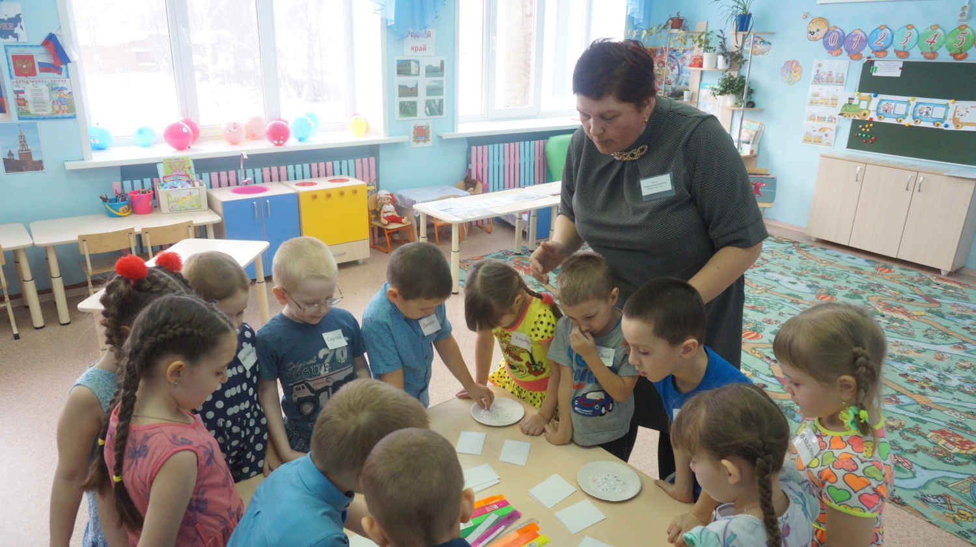
Молчаново 2019
Мои профессиональные и личностные ценности:
Педагогическая интуиция, импровизация, оптимизм, находчивость, коммуникативность, толерантность, организаторские способности, креативность.

Slide 32
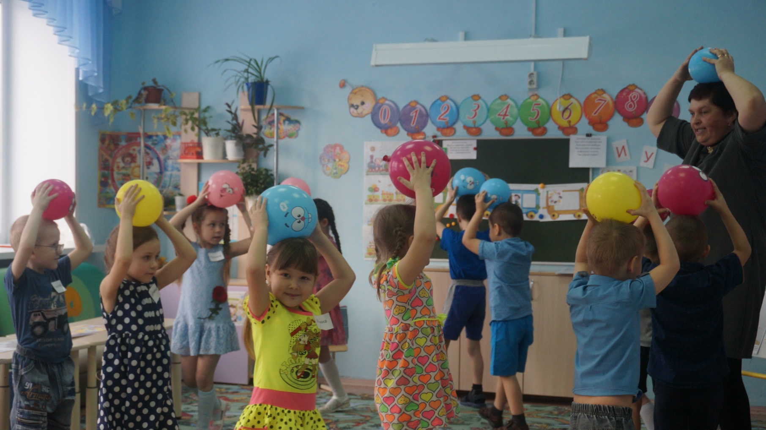
Конкурсное задание
«Педагогическое мероприятие с детьми»
Тема: Познавательно-исследовательская ООД педагога с детьми «Волшебное электричество»,
старшая группа
Молчаново 2019

Slide 33
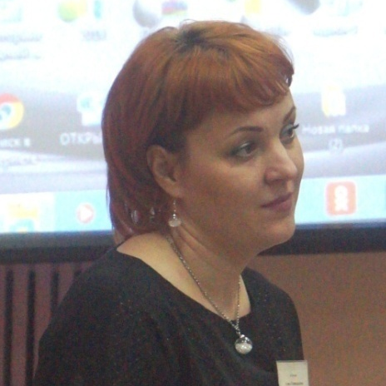
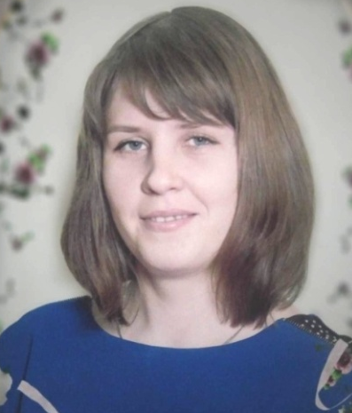



Финалисты Молчановского района
Муниципального этапа
Всероссийского конкурса
«Воспитатель года – 2019»
Молчаново 2019
Безгинова А.Г.
Герасименко Е.В.
Каташова Л.С.
Кольмай С.Г. Лихачева Д.В. Нестеренко Л.В. Руссу М.В.

Slide 34
Сводный оценочный лист конкурса «Воспитатель года -2019» в Молчановском районе
№ | Сведения о конкурсантах | Количество баллов, набранных в конкурсных заданиях
 |  | Интернет-портфолио | Эссе | Педагогическая находка | Визитная карточка | Педагогический брифинг | Мероприятия с детьми | Итого
1 | Безгинова Анна Геннадьевна, МАОУ «Молчановская СОШ №2» | 16,7 | 14,7 | 28,4 | 17 | 28,4 | 43,6 | 148,8
2 | Герасименок Елена Владимировна, МБОУ «Наргинская СОШ» | 11,7 | 13,7 | 25,2 | 16,5 | 22,3 | 45 | 134,4
3 | Каташова Любовь Сергеевна, МБДОУ детский сад «Ромашка» | 21,7 | 14,3 | 25,6 | 17 | 30,6 | 40,4 | 149,6
4 | Кольмай Светлана Георгиевна, МАОУ «Молчановская СОШ №1» | 10,7 | 15,7 | 27,8 | 18 | 30,1 | 39,7 | 142
5 | Лихачева Дарья Васильевна, МАОУ «Сулзатская СОШ» | 13,3 | 15 | 25,8 | 19,6 | 31,4 | 38,5 | 143,6
6 | Руссу Мария Вениаминовна, МБОУ «Могочинская СОШ» | 15,3 | 15,7 | 25 | 15,4 | 29 | 42,4 | 142,8
7 | Нестеренко Людмила Витальевна, МБДОУ детский сад «Малыш» | 24 | 16,7 | 28,6 | 18,2 | 37,1 | 47,8 | 172,4

Slide 35
Финалисты Молчановского района
Муниципального этапа
Всероссийского конкурса
«Воспитатель года – 2019»
Молчаново 2019
Безгинова А.Г.
Герасименко Е.В.
Каташова Л.С.
Кольмай С.Г. Лихачева Д.В. Нестеренко Л.В. Руссу М.В.

Slide 36
Всероссийский конкурс
«Воспитатель года – 2019»
2019

Slide 37
Финалисты Молчановского района
Муниципального этапа
Всероссийского конкурса
«Воспитатель года – 2019»
Молчаново 2019
Безгинова А.Г.
Герасименко Е.В.
Каташова Л.С.
Кольмай С.Г. Лихачева Д.В. Нестеренко Л.В. Руссу М.В.

Slide 38

«Мастер-класс»
(не более 15 минут)
Критерии оценивания
(0-10 баллов за каждый критерий):
Глубина и оригинальность содержания.
Методическая и практическая ценность для дошкольного образования.
Умение транслировать свой опыт работы.
Общая культура.
Коммуникативные качества.

Slide 39

«Профессиональный разговор»
Критерии оценивания
(0-10 баллов за каждый критерий):
Наличие собственной позиции по теме.
Содержательность и аргументированность каждого выступления.
Умение вести профессиональный диалог.
Убедительность и красочность речи.

Slide 40
Всероссийский конкурс
«Воспитатель года – 2019»
2019

